Slide 1
Môn Toán 4

Slide 2

KHỞI ĐỘNG
NÀM

Slide 3



GIÚP THỎ ĐẾN TRƯỜNG

Slide 4

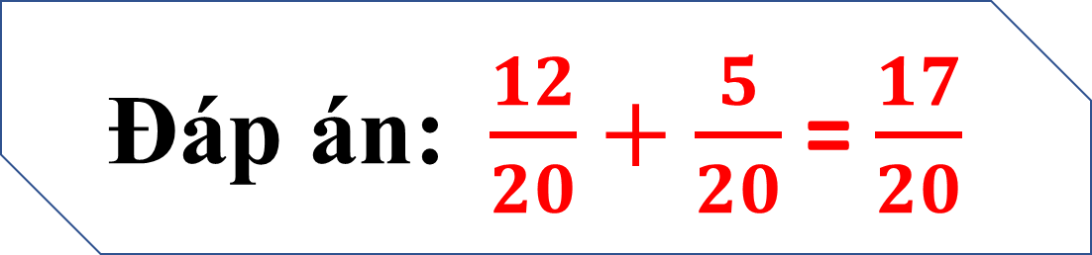
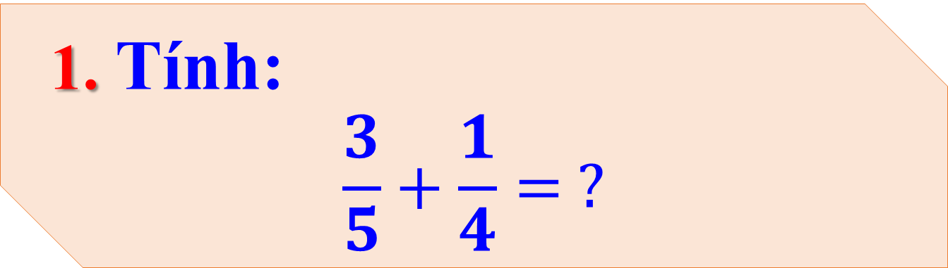
1. Tính:
$$\frac{3}{5}+\frac{1}{4}= ?$$
Đáp án:$\frac{12}{20}+\frac{5}{20}$ = $\frac{17}{20}$

Slide 5
GIÚP THỎ ĐẾN TRƯỜNG

Slide 6
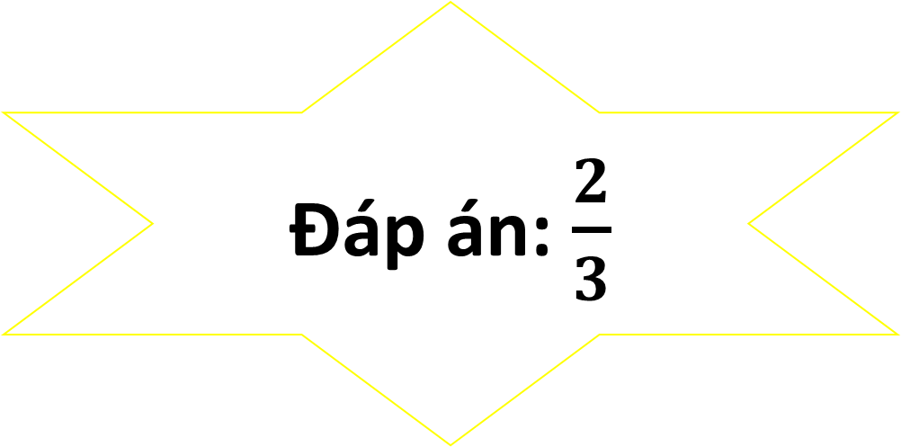
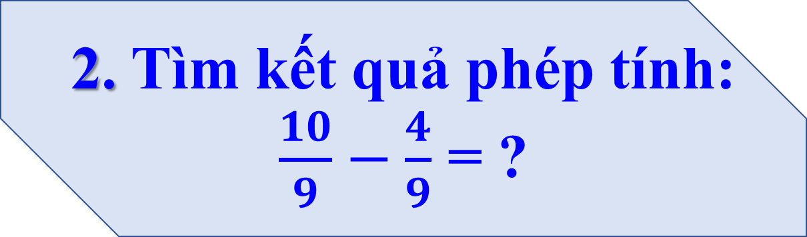
2. Tìm kết quả phép tính:
$\frac{10}{9}−\frac{4}{9}$ = ?
Đáp án: $\frac{2}{3}$

Slide 7
GIÚP THỎ ĐẾN TRƯỜNG

Slide 8
3. Muốn trừ hai phân số có cùng mẫu số, ta làm như thế nào ?
Muốn trừ hai phân số có cùng mẫu số, ta lấy tử số của phân số thứ nhất trừ đi tử số của phân số thứ hai và giữ nguyên mẫu số.

Slide 9

GIÚP THỎ ĐẾN TRƯỜNG
Cảm ơn các bạn nhé!
Chúc các bạn có buổi học bổ ích.

Slide 10
PHÉP TRỪ PHÂN SỐ
(Tiếp theo)

Slide 11
YÊU CẦU CẦN ĐẠT
1
Nhận biết được phép trừ hai phân số khác mẫu số.
2
Biết cách thực hiện phép trừ hai phân số khác mẫu số.
3
Củng cố về phép trừ hai phân số cùng mẫu số.
Notes:
Gọi hs đọc

Slide 12



KHÁM PHÁ

Slide 13

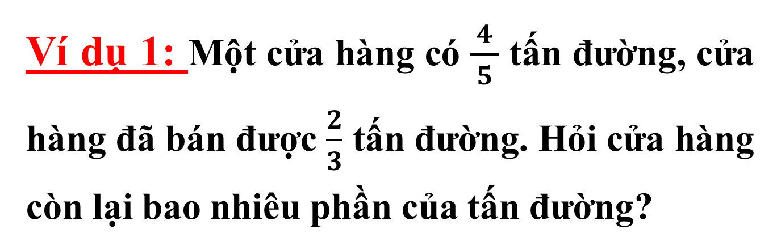


Ví dụ 1: Một cửa hàng có $\frac{4}{ 5 }$ tấn đường, cửa hàng đã bán được $\frac{2}{3}$ tấn đường. Hỏi cửa hàng còn lại bao nhiêu phần của tấn đường?
Tóm tắt:
Cửa hàng có: $\frac{4}{ 5 }$ tấn đường
Đã bán: $\frac{2}{ 3 }$ tấn đường
Còn lại: $…$ tấn đường?

Slide 14

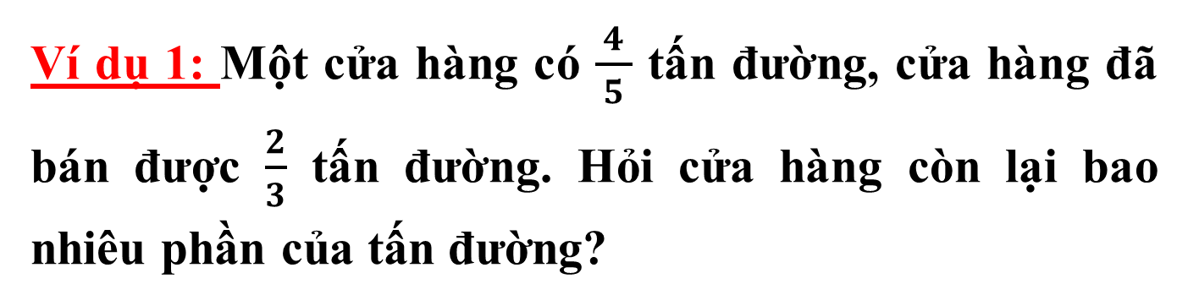
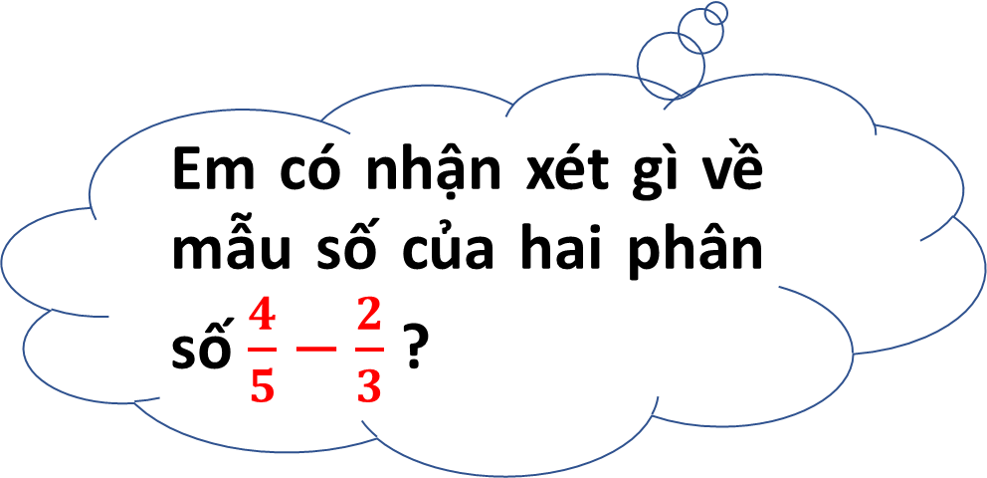
Ví dụ 1: Một cửa hàng có $\frac{4}{ 5 }$ tấn đường, cửa hàng đã bán được $\frac{2}{3}$ tấn đường. Hỏi cửa hàng còn lại bao nhiêu phần của tấn đường?
Ta phải thực hiện phép tính: $\frac{4}{5}−\frac{2}{3}$= ?
Muốn biết cửa hàng còn lại
bao nhiêu phần của tấn đường,
ta làm thế nào?
Em có nhận xét gì về mẫu số của hai phân số $\frac{4}{5}−\frac{2}{3}$ ?

Slide 15

* Quy đồng mẫu số hai phân số:
và
* Trừ hai phân số:
Muốn trừ hai phân số khác mẫu số, ta quy đồng mẫu số hai phân số, rồi trừ hai phân số đó.
Muốn trừ hai phân số khác mẫu số,
ta làm như thế nào?
Ví dụ:
$\frac{3}{2}−\frac{2}{3}$ $−\frac{2}{6}$

Slide 16
Thứ ngày tháng năm 2022
Toán
Phép trừ phân số (tiếp theo)
I. Bài học (sgk)
II. Luyện tập
Bài 1: Làm vở
Bài 2: Làm vở
Bài 3: Làm vở

Slide 17
THỰC HÀNH

Slide 18
Bài tập 1: Tính
_
_
4
_
_
7
5
3
40
18
22
11
a)
1
12
5
b)
=
=
=
=
=
5
3
15
15
3
6
8
48
48
48
24
_
_
_
16
8
2
24
_
14
10
d)
5
3
25
9
c)
=
=
=
=
7
3
21
21
21
3
5
15
15
15
* Trừ hai phân số khác mẫu số:
Quy đồng nhẩm mẫu số hai phân số đó.
Trừ hai phân số vừa quy đồng.
Rút gọn kết quả nếu chưa tối giản.
Nêu các bước trừ hai phân số khác mẫu số.

Slide 19
Bài tập 2: Tính
_
_
_
20
3
5
_
30
2
40
18
22
a)
=
3
2
1
b)
=
=
=
=
16
4
4
4
4
2
45
5
48
48
48
20
20 : 4
5
=
=
16
16 : 4
4
_
_
12
_
1
25
_
9
16
c)
10
3
24
14
10
d)
=
=
=
=
12
4
21
21
21
9
4
15
15
15

Slide 20
Qua bài 2, cần ghi nhớ
Trừ hai phân số khác mẫu số, trường hợp mẫu số này chia hết cho mẫu số kia ta làm thế nào?
=> Giữ nguyên phân số có mẫu số lớn, quy đồng phân số có mẫu số nhỏ hơn.
Trường hợp một trong hai phân số có thể rút gọn được ta làm thế nào?
=> Rút gọn phân số rồi tính (nếu có thể).

Slide 21
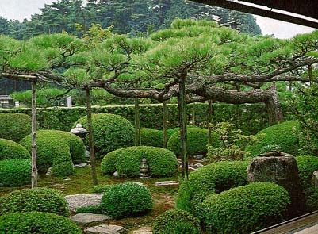
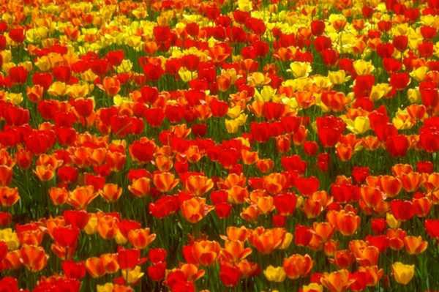
Bài 3: Trong một công viên có diện tích đã trồng hoa và cây xanh, trong đó có diện tích của công viên đã trồng hoa. Hỏi diện tích để trồng cây xanh là bao nhiêu phần diện tích của công viên.
Tóm tắt:
Hoa vaø caây xanh:
dieän tích
Caây xanh: ? dieän tích
Hoa :
dieän tích

Slide 22
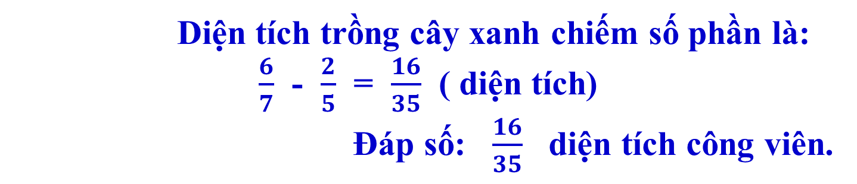
Bài 3:
Tóm tắt:
Hoa vaø caây xanh:
dieän tích
Caây xanh: ? dieän tích
Hoa :
dieän tích
Bài giải
Diện tích trồng cây xanh chiếm số phần là:
$\frac{6}{7}$ - $\frac{2}{5}$ = $\frac{16}{35}$ ( diện tích)
Đáp số: $\frac{16}{35}$ diện tích công viên.

Slide 23

ĐI TÌM THÔNG ĐIỆP

Slide 24
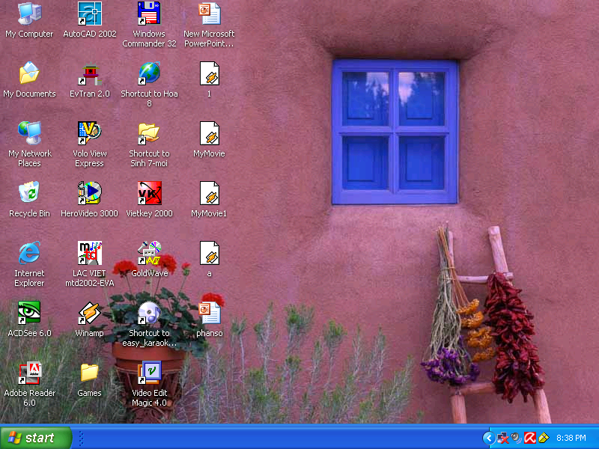
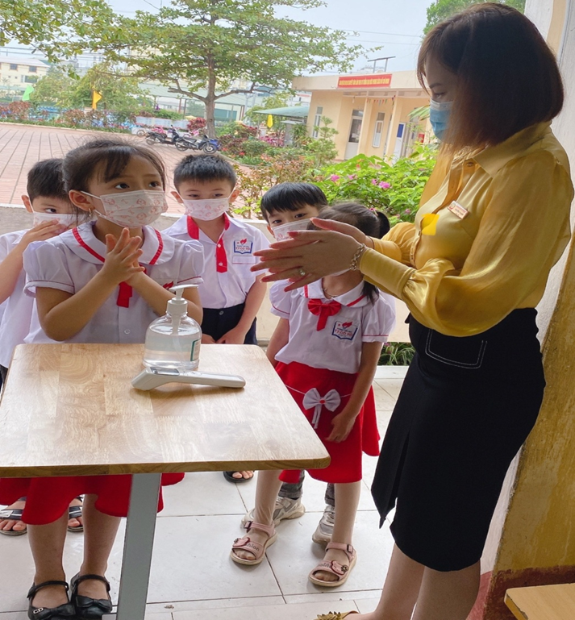

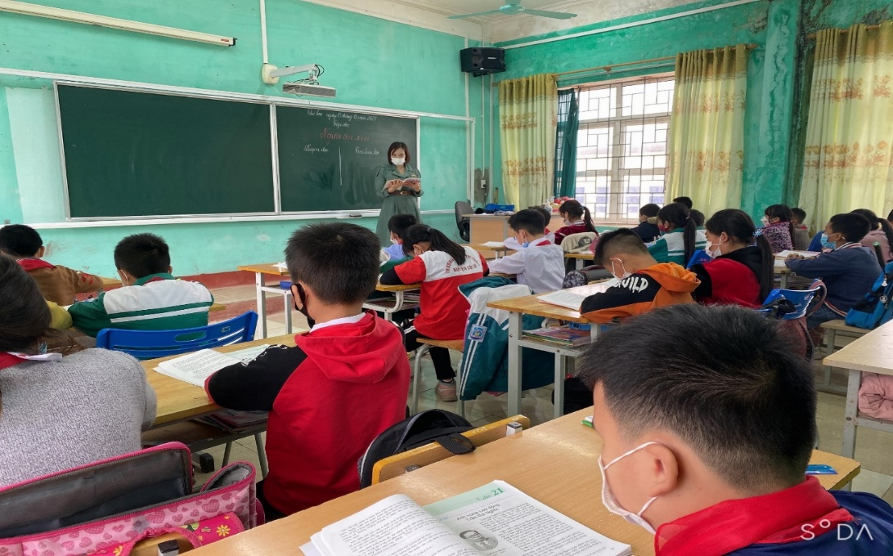

ĐI TÌM THÔNG ĐIỆP
Sát khuẩn
thường xuyên
1
3
Trên màn hình có 4 ô cửa bí mật. Mỗi ô cửa chứa một phép tính phân số. Mỗi một câu hỏi, có 10 giây để suy nghĩ tìm đáp án. Nếu các em trả lời đúng được câu hỏi đó, sẽ tìm được nội dung 1 thông điệp. Sau khi mở được cả 4 ô cửa này, chúng ta sẽ tìm được thông điệp ngày hôm nay.
Ăn uống đủ chất
2
4
Tập luyện thể dục
Tích cực học tập

Slide 25




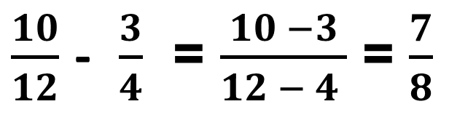
Đúng điền Đ . Sai điền S vào mỗi ô trống sau:
10
6
1
9
2
0
8
7
5
3
4
Hết giờ
$\frac{10}{12}$ - $\frac{3}{4}$ = $\frac{10 −3}{12 − 4 }$ = $\frac{7}{8}$
Hết giờ
S

Slide 26
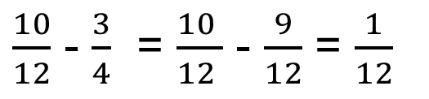
Đúng điền Đ . Sai điền S vào mỗi ô trống sau:
10
6
1
9
2
0
8
7
5
3
4
Hết giờ
$\frac{10}{12}$ - $\frac{3}{4}$ = $\frac{10 }{12 }$ - $\frac{9}{12}$ = $\frac{1}{12}$
Đ

Slide 27

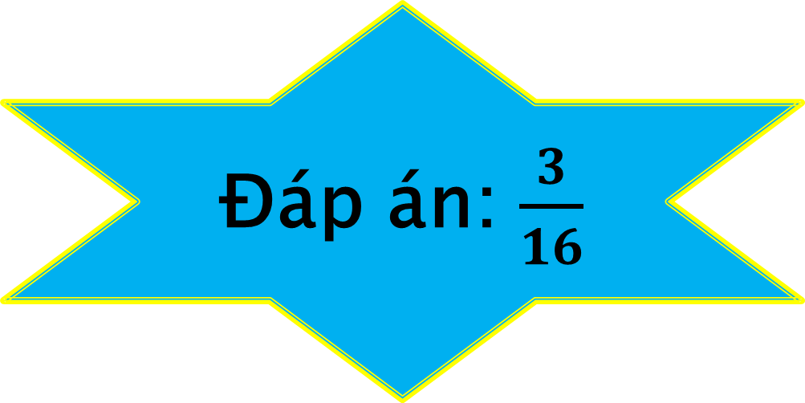
10
6
1
9
2
0
8
7
5
3
Nêu kết quả phép tính:
$\frac{15}{16}−\frac{3}{4}$ = ?
4
Hết giờ
Hết giờ
Đáp án: $\frac{3}{16}$

Slide 28


Nêu kết quả phép tính:
$$\frac{3}{2}−\frac{1}{3}=?$$
10
6
1
9
2
0
8
7
5
3
4
Hết giờ
Hết giờ
$$Đáp án: \frac{7}{6}$$

Slide 29
DẶN DÒ
Học thuộc quy tắc “Phép trừ phân số khác mẫu số”. Hoàn thành bài tập SGK trang 130.
Chuẩn bị: Bài Luyện tập trang 131 SGK Toán 4.

Slide 30
CHÀO CÁC EM !

